Slide 1


Slide 2
Rada rodičů při ZŠ Česká Ves, z.s.
jsme spolek rodičů, který úzce spolupracuje se školou a obcí
podílíme se na financování odměn pro děti, dopravy
na soutěže a kulturní podujetí
organizujeme akce a tvořivé dílny
máme 14 členů (stále se snižující počet)

Slide 3
Finance - dotace obce Česká Ves
suma 16 000 Kč
100% použito na materiál, přípravu a odměny na akcích pro děti (Mikuláš, Vánoční a Velikonoční dílny, Den dětí, Dýňová slavnost, Pohádkový les, Pálení čarodějnic, Masopust…)

Slide 4
Finance - dotace společnosti
Řetězárna a.s.
suma 5 000 Kč
100% použito na materiál, přípravu a odměny na akcích pro děti (Mikuláš, Vánoční a Velikonoční dílny, Den dětí, Dýňová slavnost, Pohádkový les, Pálení čarodějnic, Masopust …)

Slide 5
Finance - dotace 2025
Děkujeme obci Česká Ves a společnosti Řetězárna a.s. za podporu při celoroční činnosti.

Slide 6
Finance - 2024/25
příspěvky rodičů - nevybíraly se z důvodu povodní
příspěvky donátorů po povodních 414 600 Kč
papučkovné 700 Kč/žák ca 150 000 Kč

Slide 7
Finance – příspěvky po povodních od donátorů
Příspěvky se použijí na nákladnější potřeby základní školy a dětí po předchozí domluvě s vedením školy.
dovybavení učeben po rekonstrukci
pomůcky pro žáky
programy a výdaje spojené s dětmi a výukou
Děkujeme všem, kteří přispěli na náš účet.

Slide 8
Finance - výdaje 2024/25
doprava (soutěže,kultura,akce) 15 000 Kč
odměny pro třídy na konci šk.roku 28 000Kč
odměny na školní akce, soutěže, vstupenky 28 000 Kč
jiné 12 000 Kč
celkem 83 000 Kč

Slide 9
Školní rok 2025/26
Příspěvek 200 Kč / dítě bude stržen z e-pokladny koncem října 2025.

Slide 10
Co jsme pro Vás připravili v tomto školním roce?
13. 9. 2025 – Po stopách pračlověka
17. 10. 2025 - Dýňová slavnost
25. 10. 2025 - Loupežníci na rozhledně Zlatý Chlum
5. 12. 2025 - Českoveský Mikuláš
12. 12. 2025 - Vánoční dílničky
Další akce prosím sledujte na našem Facebooku a Instagramu Rady rodičů

Slide 11
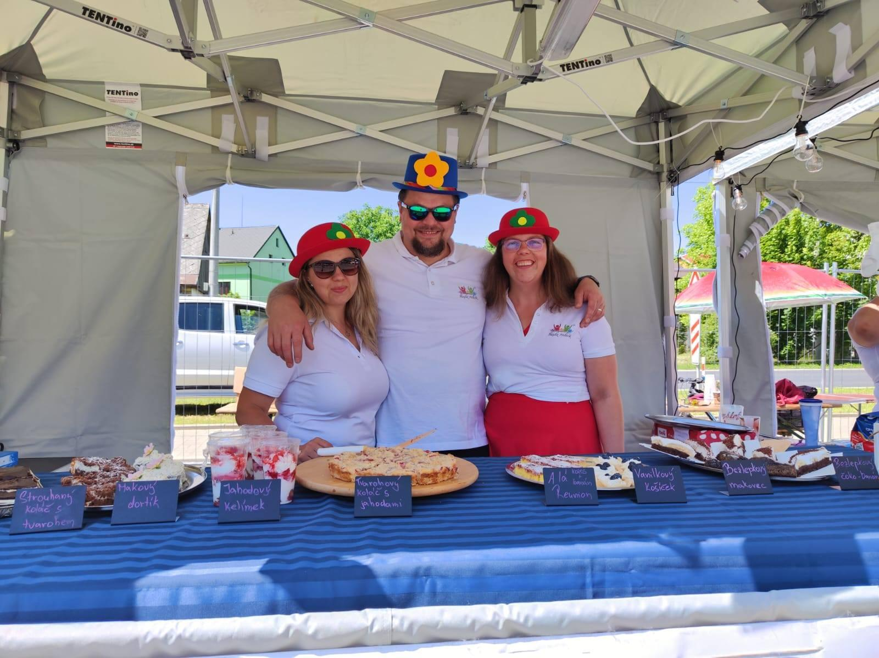

Slide 12
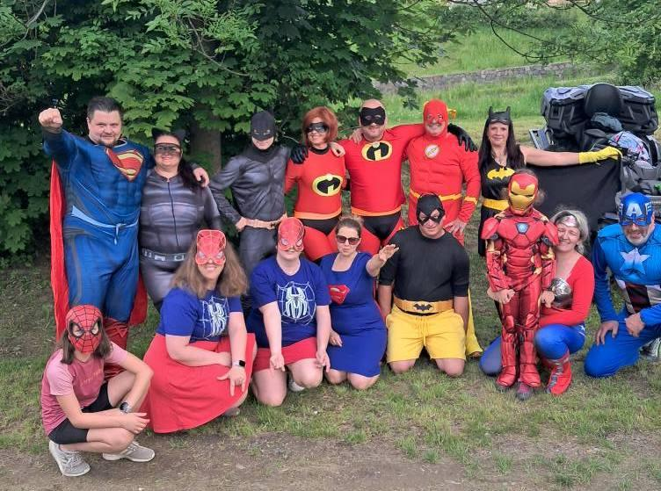

Slide 13
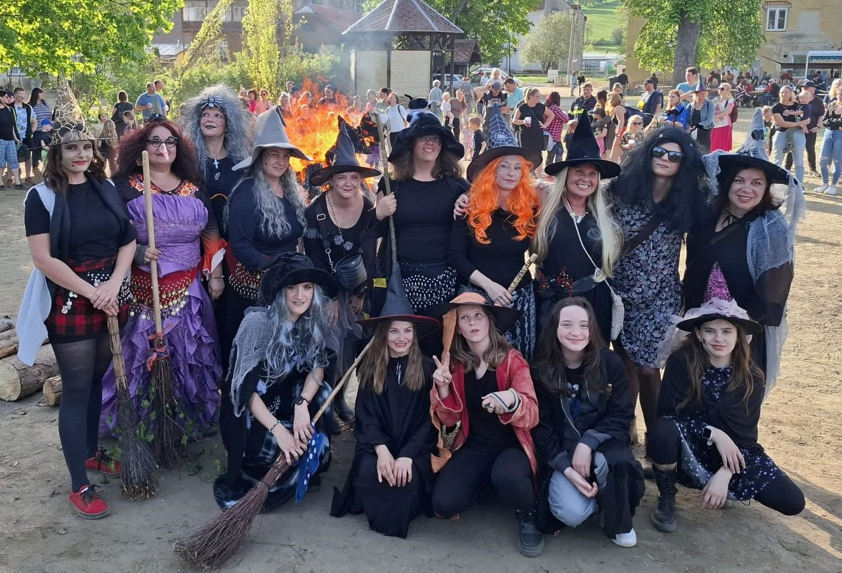

Slide 14
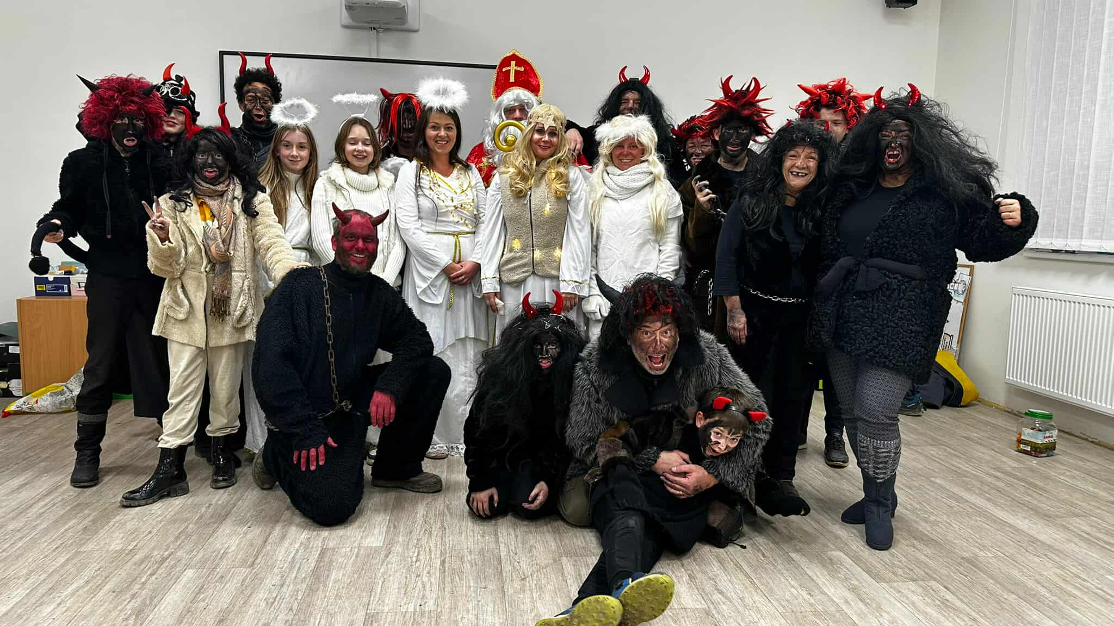

Slide 15
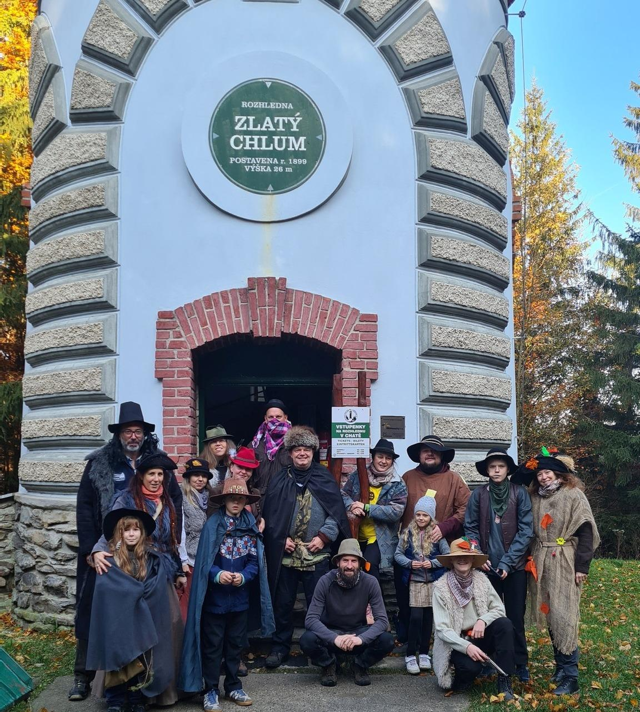
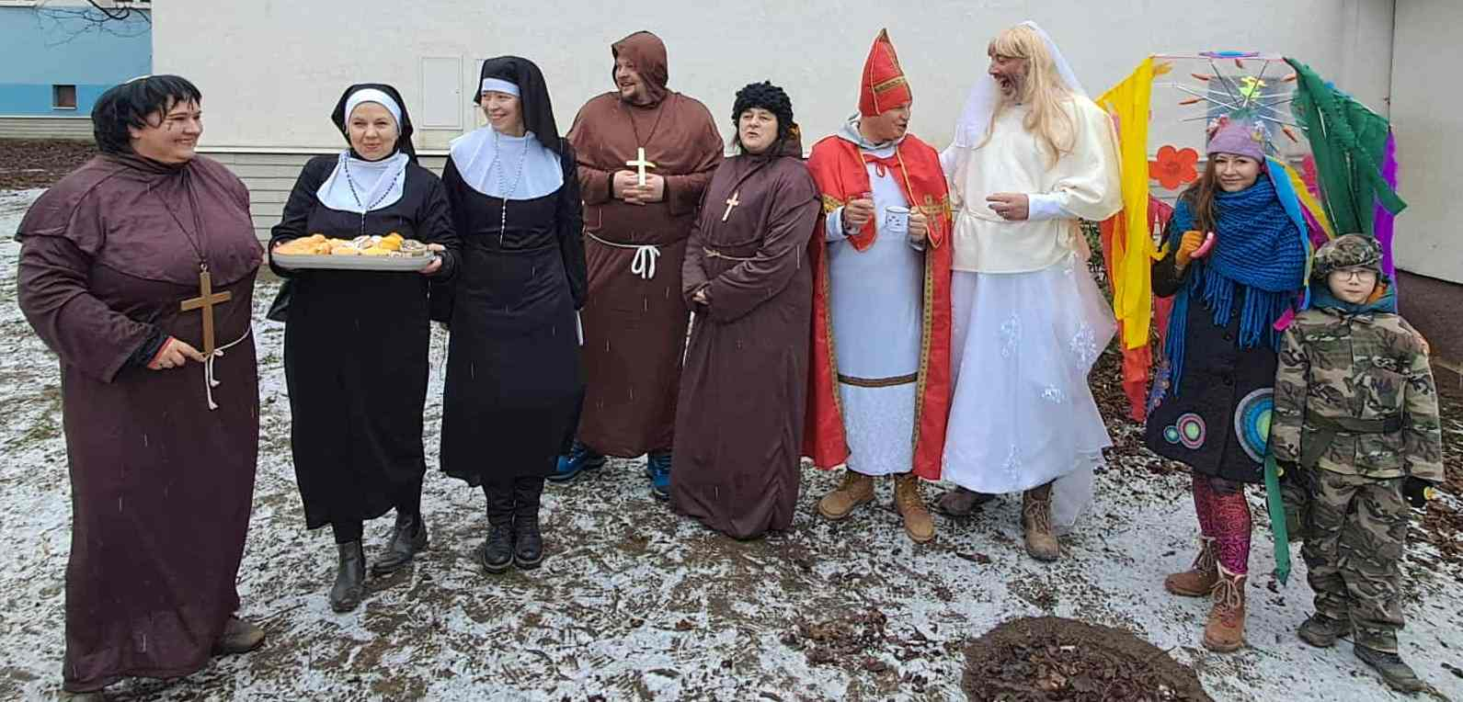

Slide 16

Uvítáme každého nového rodiče, který by nám chtěl pomáhat.

Přejeme dětem, rodičům a učitelům krásný a klidný školní rok

Slide 17
Přidejte se k nám, rodiče - děláme to pro naše děti :-)
Další termín schůzky Rady rodičů je
2. 10. 2025
- místo schůzky upřesníme na facebooku a instagramu
Budeme řešit nadcházející akce pro děti. Můžete se přijít podívat. Není třeba se účastnit každé akce, i občasná výpomoc je velká pomoc.
Děkujeme

